Slide 1
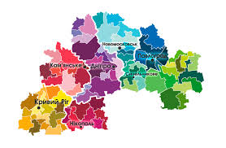
Шановні слухачі, вітаю!
Сьогодні я познайомлю вас із чудовий краєм- Дніпропетровщиною!
Дніпропетровщина — це серце України, регіон із багатою історією, культурною спадщиною та потужним економічним потенціалом.
Область розташована на сході країни, простягаючись уздовж величної річки Дніпро, яка є однією з найбільших водних артерій України.

Slide 2

Сім чудес Дніпропетровщини. Чудо перше. Степові піраміди
«Сім чудес Дніпропетровщини», художньо-пізнавальна книга для юнацтва, відкриває цікаві сторінки історії краю. Частина перша про таємниці скіфських курганів.

Slide 3
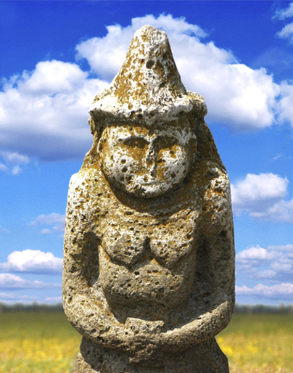
Сім чудес Дніпропетровщини. Чудо друге. Кам'яні пращури Мамая
Герої книги Ірини Голуб «Сім чудес Дніпропетровщини» продовжують подорожувати рідним краєм. Друга подорож присвячена скіфським і половецьким кам’яним бабам.

Slide 4
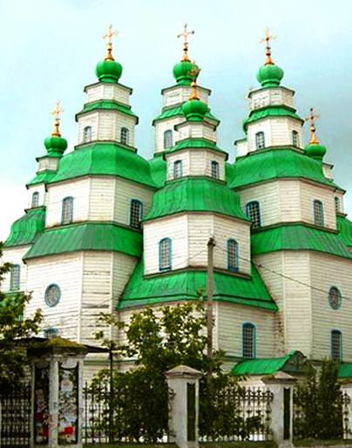
Сім чудес Дніпропетровщини. Чудо третє. Собор, що здіймається в небо
Герої книги Ірини Голуб «Сім чудес Дніпропетровщини» продовжують подорожувати рідним краєм. Третя подорож присвячена Троїцькому собору в м. Новомосковську.

Slide 5
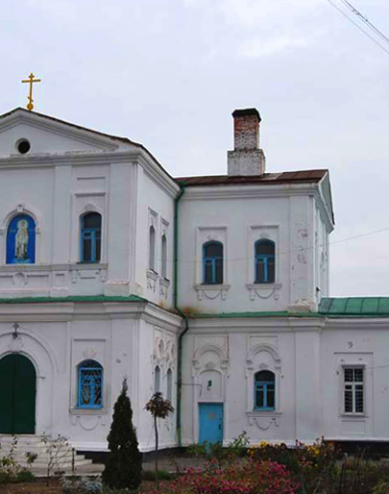
Сім чудес Дніпропетровщини. Чудо четверте. Запорозька святиня
Мандрівка рідним краєм привела героїв книги «Сім чудес Дніпропетровщини» до Самарського Пустельно-Миколаївського монастиря – пам’ятки архітектури XVIII–XIX ст.

Slide 6
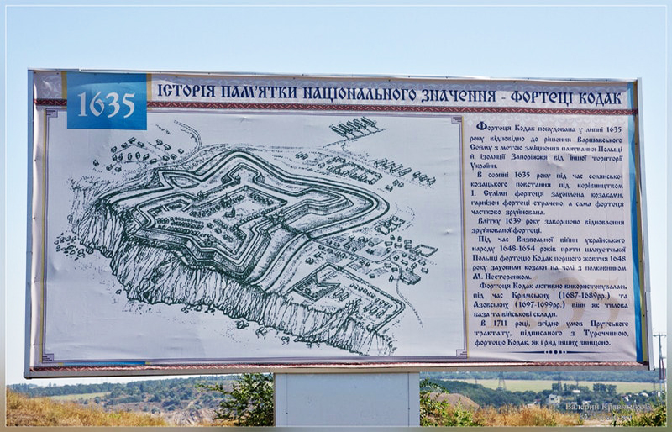
Сім чудес Дніпропетровщини. Чудо п’яте. Кодак – твердиня на Дніпрі
Захоплююча розповідь про побудову фортеці Кодак спонукала героїв книги Ірини Голуб «Сім чудес Дніпропетровщини» до подорожі на історичне місце над Дніпром

Slide 7
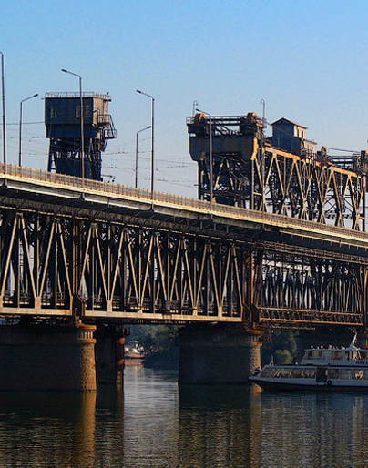
Сім чудес Дніпропетровщини. Чудо шосте. Золотий міст Катеринослава
Герої книги Ірини Голуб «Сім чудес Дніпропетровщини» знайомляться з історією унікального залізничного мосту Катеринослава, нині – Амурського мосту м. Дніпро.

Slide 8
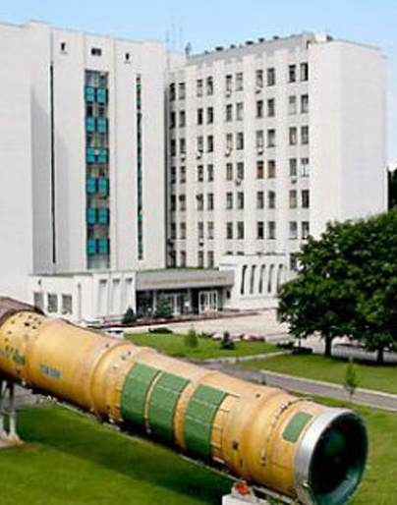
Сім чудес Дніпропетровщини. Чудо сьоме. Космічні орбіти земного заводу
Герої книги «Сім чудес Дніпропетровщини» знайомляться з історією заводу «Південмаш», завдяки якому Дніпропетровськ називали космічною столицею України.

Slide 9
Дніпропетровська область — це край, де переплітаються традиції і сучасність, де кожен куточок сповнений історією та духом української культури.
ДЯКУЮ ЗА УВАГУ !
З ВАМИ БУЛА
ІРИНА ПРИЧИНА !
ДО НОВИХ ЗУСТРІЧЕЙ!
Notes:
Дніпропетровська область — це край, де переплітаються традиції і сучасність, де кожен куточок сповнений історією та духом української культури. ДЯКУЮ ЗА УВАГУ ! З ВАМИ БУВ АРТЕМ ПРИЧИНА ! ДО НОВИХ ЗУСТРІЧЕЙ!

